Slide 1

XIII asr Anadolusi · Uchinchi shaxs · Yashirinlik va jang
48 epizod · 4 mavsum · 3 til · o'z dvigateli, sof C++

Slide 2
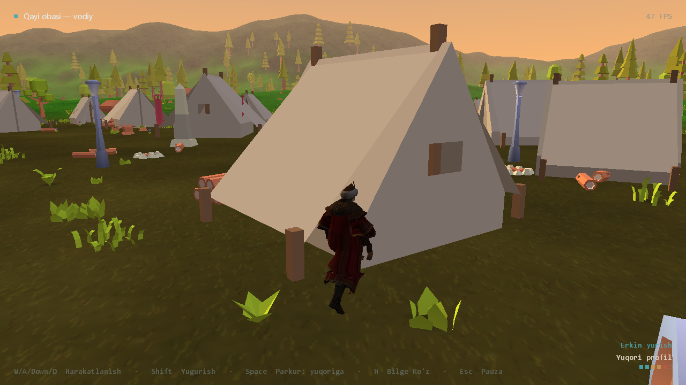
Bir qarashda
Loyiha nima va nimasi bilan ajralib turadi
Dirilish: Ertug'rul — 1227-1261 yillar Anadolusida kechadigan uchinchi shaxs sarguzashti. Qayi obasining ko'chishi, Templar tartibi bilan to'qnashuv va Ertug'rulning shakllanishi 48 epizodda hikoya qilinadi.
O'yin Assassin's Creed ning harakat erkinligini Sekiro ning jazolovchi jangi bilan birlashtiradi: yengil zarba yetarli emas, muvozanatni buzish kerak. Uchta dushman o'ldirishi mumkin, beshtasi — albatta.
Qayi obasi, vodiy — o'yin ichidan
48
19.5k
921
928
epizod
qator C++
ovoz fayli
tarjima kaliti
BLADES OF ANATOLIA: ERTUGRUL
02

Slide 3
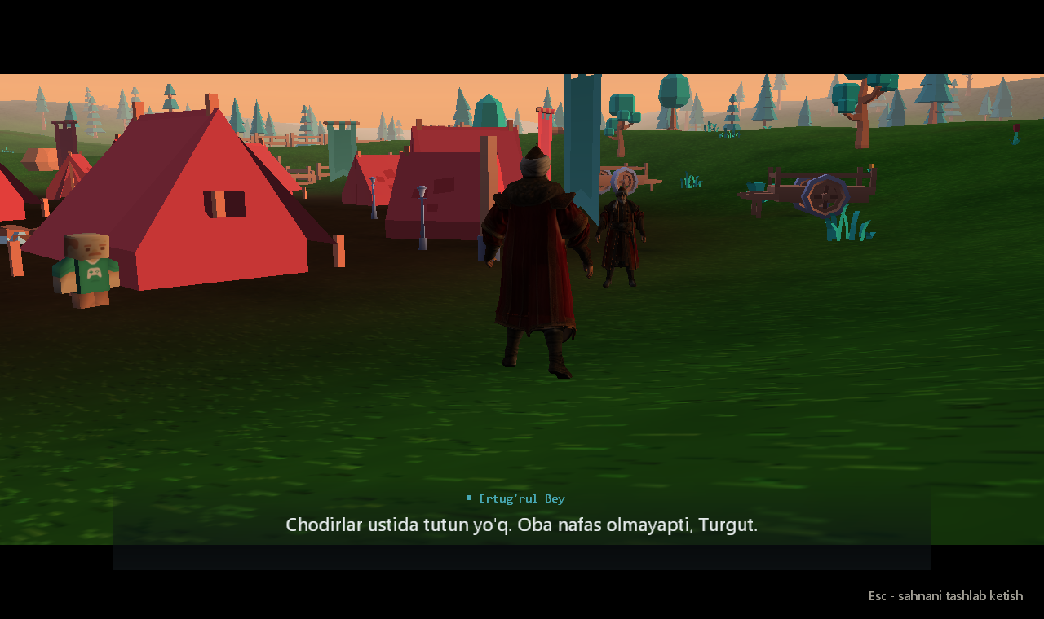
Dunyo va davr
Tarixiy langar: 1227-1261, Anadolu
Qayi obasi
To'rt yuz chodir, bir podadan boshqa boyligi yo'q ko'chmanchi oba. Ocharchilik va mo'g'ul bosimi ularni g'arbga siqib chiqaradi.
Uch kuch
Salchuqiylar zaiflashmoqda, mo'g'ullar sharqdan bosmoqda, Templar tartibi esa savdo yo'llarini nazorat qilishga urinadi.
Ertug'rul
Boshida — o'g'il. Oxirida — bey. O'yin uni qahramon deb ko'rsatmaydi: har qarori narx bilan keladi.
Tarixiy aniqlik. Har epizodda hijriy va melodiy sana bor; hodisalar hujjatlashtirilganlik darajasi bilan belgilangan (DOCUMENTED / INFERRED / FICTION). Kodeks 'buni qayerdan bilamiz' degan savolga javob beradi.
DUNYO
03

Slide 4
Hikoya arxitekturasi
4 mavsum x 12 epizod = 48 epizod, ~50 soat
S1
1227-1229
Ocharchilik, birinchi qon, oba ichidagi ishonchsizlik.
Och qarg'alar -> Bagras
S2
1230-1238
Katta janglar. Qo'l jarohati (Mix) — qaytarib bo'lmas narx.
Yassichemen -> Mix
S3
1238-1243
Mo'g'ul bosqini. Omon qolish endi g'alabadan muhimroq.
Qorda uch kun -> Sanoq
S4
1243-1261
Bey bo'lish. Qaror qilish — qilich urishdan og'irroq.
O'n ikki million -> Tanga
Har epizod ~62 daqiqa: intro cutscene -> brifing -> jang to'lqinlari -> cliffhanger. Keyingi epizod faqat oldingisi bajarilgach ochiladi.
HIKOYA
04

Slide 5
Epizod arxetiplari
To'qqiz xil epizod turi — jang halqasi shundan quriladi
SIEGE
DEFENSE
SURVIVAL
Qamal
Himoya
Omon qolish
Ko'p to'lqin, tor joy
Nuqtani ushlash
Vaqt va resurs
INFILTRATION
CHASE
ESCORT
Kirib borish
Quvish
Kuzatib borish
Sezilmaslik
Nuqtaga yetish
Boshqani himoya qilish
INVESTIGATION
COURT
RITUAL
Tergov
Kurultoy
Marosim
Izlash va so'roq
Muzokara va tanlov
Sekin, ramziy
Nima uchun muhim. episodes_v2.json da maqsadlar ro'yxati bo'sh edi. Endi maqsadlar ARXETIPDAN quriladi: DEFENSE -> barcha dushmanlarni yo'q qilish + omon qolish; INFILTRATION -> sezilmaslik (ixtiyoriy) + nuqtaga yetish + jang; CHASE -> nuqta + N dushman. To'lqinlar soni qiyinlikdan, dushmanlar soni max_simultaneous dan olinadi.
HIKOYA
05

Slide 6
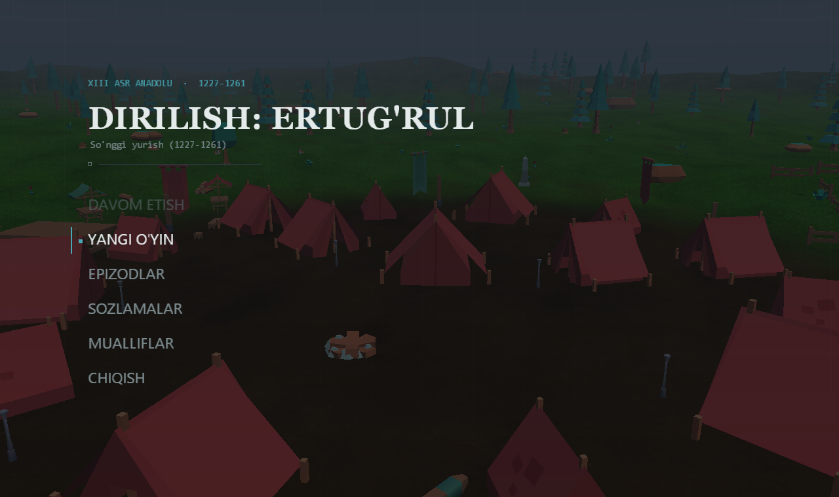
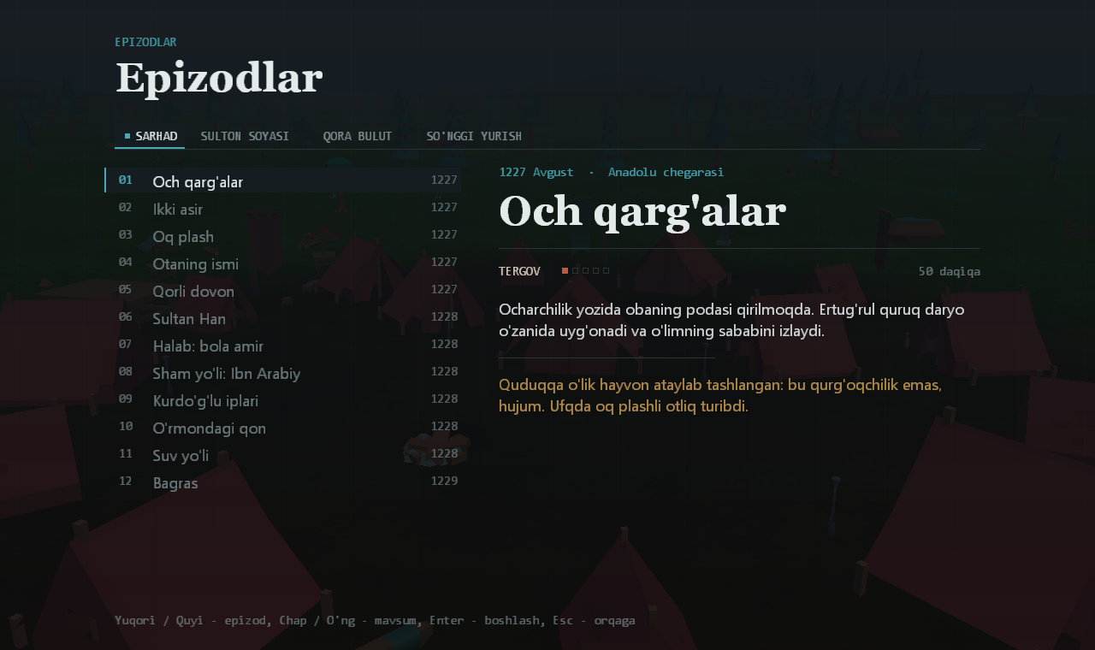
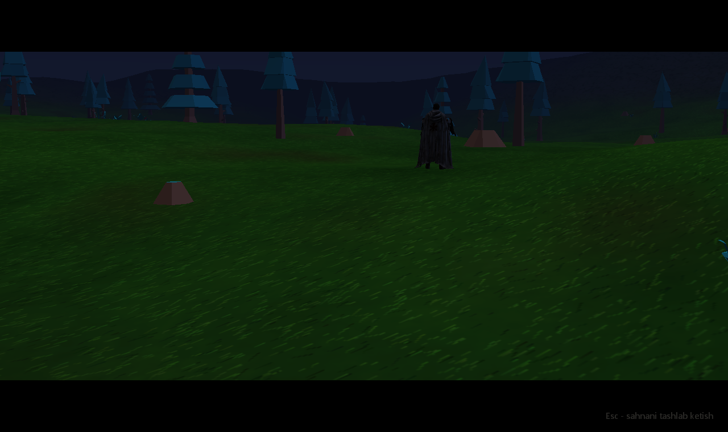
O'yin oqimi
Ishga tushirishdan epizod yakuniga qadar
01
02
03
04
Splash
Til
Bosh menyu
Epizod tanlash
Studiya belgisi
uz / tr / en
Davom etish, epizodlar, sozlamalar
Ochilgani feruza, yopig'i so'nik
05
06
07
08
Cutscene
Brifing
Jang
Natija
Personajlar yuradi va gapiradi
Maqsadlar ko'rsatiladi
To'lqinlar, nazorat nuqtalari
Bajarildi yoki halok bo'ldingiz
OQIM
06

Slide 7
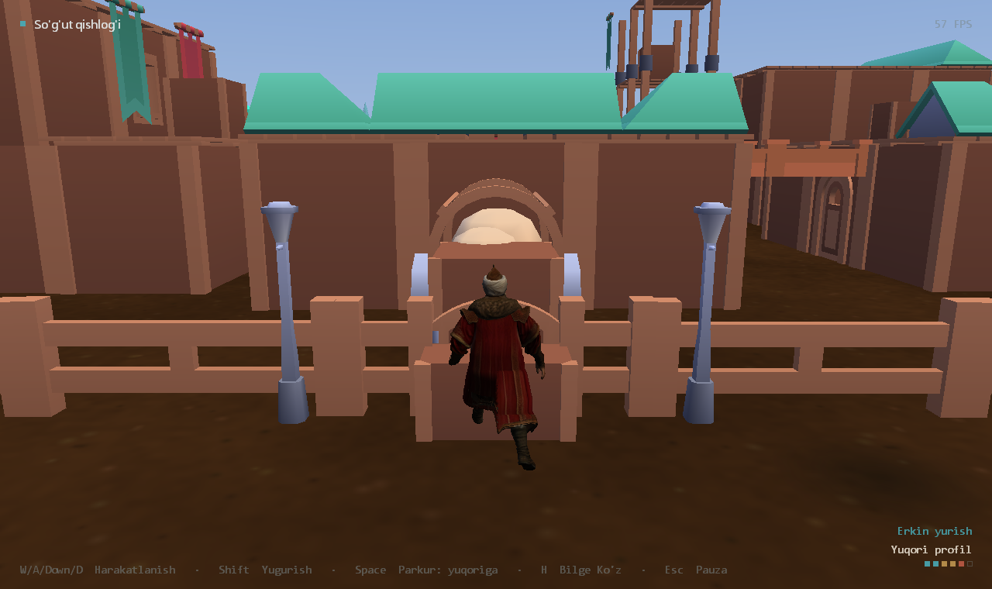
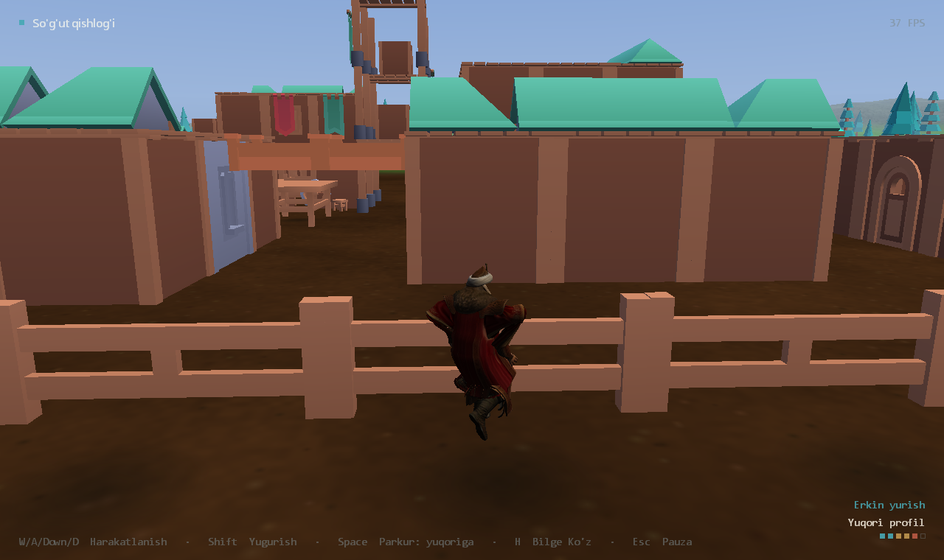
Harakat: masofaga bog'langan qadam
Tizimning eng nozik qismi — va eng katta tuzatish
Odatdagi protsedural yurishda qadam fazasi VAQTdan olinadi. Natijada tezlik o'zgarganda oyoq yerdan sirg'aladi. Bizda faza bosib o'tilgan MASOFAdan integrallanadi, tayanch fazasida panja esa dunyoda qotadi — oyoq burchaklari analitik IK bilan hisoblanadi.
S(v) = 0.97 + 0.35 x v
faza += bosibOtilganMasofa / S(v)
Tezlik
Ilgari
Endi
Real odam
SLIP
Yurish 1.35 m/s
4.6 qadam/s
1.87
1.85-1.90
0.0%
Yugurish 3.30 m/s
4.6
3.11
3.0-3.2
0.0%
Sprint 6.40 m/s
8.8
3.99
3.9-4.2
0.0%
Sprint va burilish yoyi (tana egilgan)
Tezlik endi VEKTOR: yo'nalish bir kadrda o'zgarmaydi. Burilish tezligi fizikadan cheklanadi (a_lat <= 12 m/s^2) — sprintda 110 grad/s, yurishda 509.
MEXANIKA
07

Slide 8
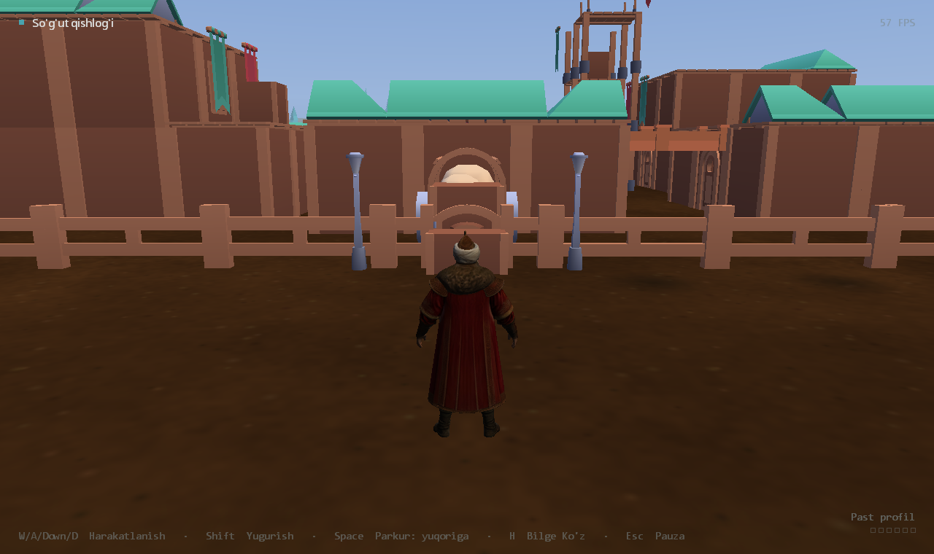
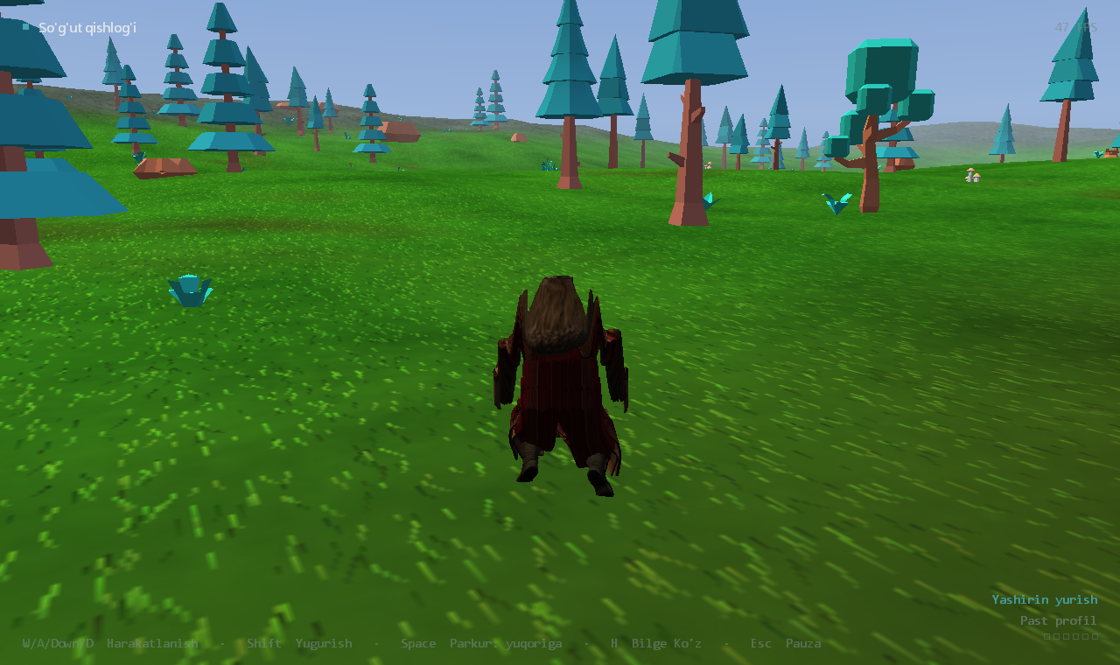
Parkur
Assassin's Creed uslubidagi past va yuqori profil
Past profil. Yurish, cho'kkalash, olomonga singish. Shovqin deyarli yo'q.
Yuqori profil. Shift — yugurish va erkin yurish. To'siqlar avtomatik o'tiladi.
Zond fizikasi. probeVault, probeLedge, probeWall, mantleClear, supportBelow, platformAbove — oldindagi geometriya nur bilan tekshiriladi.
31 ta holat. Vault, Mantle, Climb, Hang, Shimmy, Eject, Slide, RollLand, WallRun, Dodge, LeapOfFaith va boshqalar.
Bilge Ko'z. H tugmasi — dunyo so'nadi, parkur geometriyasi yonadi.
MEXANIKA
08

Slide 9
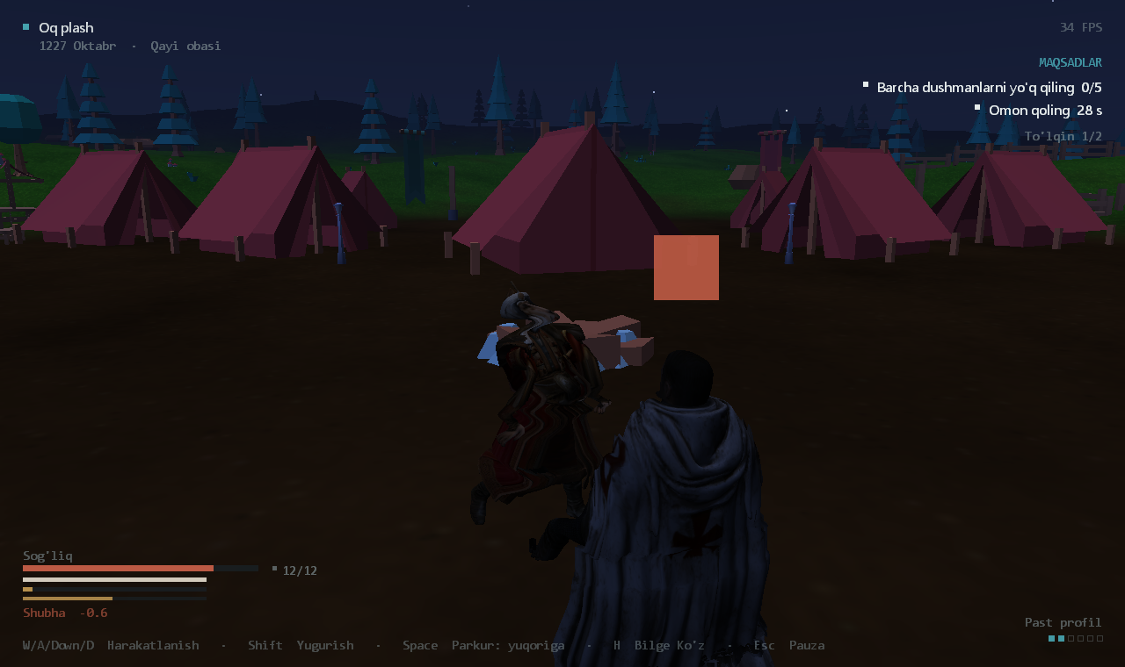
Jang: uch resurs
GDD: jang og'ir va jazolovchi. Uch kishi o'ldirishi mumkin.
Sog'liq
Nafas
Poza
Qo'l (Mix)
Zarba zarari
Har harakat sarflaydi
Zarba va blok to'playdi
Og'ir zarba va parry yeydi
0 -> o'lim
0 -> hujum yo'q, blok buziladi
100 -> muvozanat buziladi
parry oynasi 180 -> 110 ms
Harakatlar
Yengil zarba. Uch zarbali kombo.
Og'ir zarba. Shift + Mouse 1 — o'z pozangizni ham buzadi.
Parry. Mouse 2 bosish, 180 ms oyna. Raqib pozasiga +35 — jangning yuragi.
Tepish. R — qalqonni ochadi. Blok qilib bo'lmaydi.
Yakunlovchi zarba. Muvozanati buzilgan raqibga — qat'iy o'lim.
JANG
09

Slide 10
Dushmanlar
Olti tur — har biri boshqacha yechim talab qiladi
Footman
Sergeant
Crossbow
Oddiy piyoda
Qalqonli serjant
Arbaletchi
Asosiy kuch. Yengil zarba bilan yechiladi.
Bloki kuchli — tepish kerak. O'q oldindan o'tmaydi.
Uzoqdan otadi, yaqinda zaif. Birinchi yo'q qiling.
Assassin
HorseArcher
Elite
Saroy qotili
Mo'g'ul otliq
Keshikten
Tez, kam sog'liq. Parry qilish qiyin.
S3+ da paydo bo'ladi. To'xtatib bo'lmaydi.
S4 elita gvardiyasi. Yakunlovchi zarba shart.
Sezish — ikki kanal. Ko'rish konusi (cho'kkalasangiz 55%, past profilda 85% masofa) va eshitish (parkur shovqinlaridan). Ogohlik bosh ustida to'lib boruvchi kvadrat bilan ko'rsatiladi.
Bir vaqtda faqat ikkitasi hujum qiladi. Qolganlari aylanib kutadi — AC dagi kabi. Aks holda besh kishilik to'lqin bir zumda o'ldirardi.
JANG
10

Slide 11
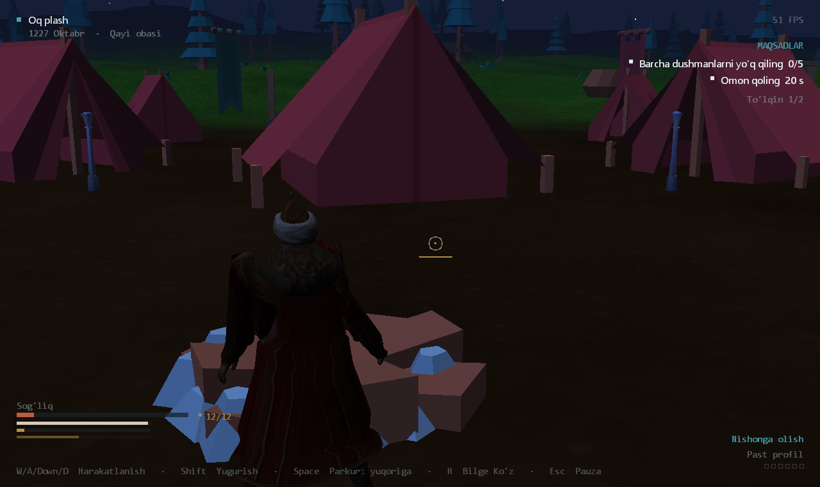
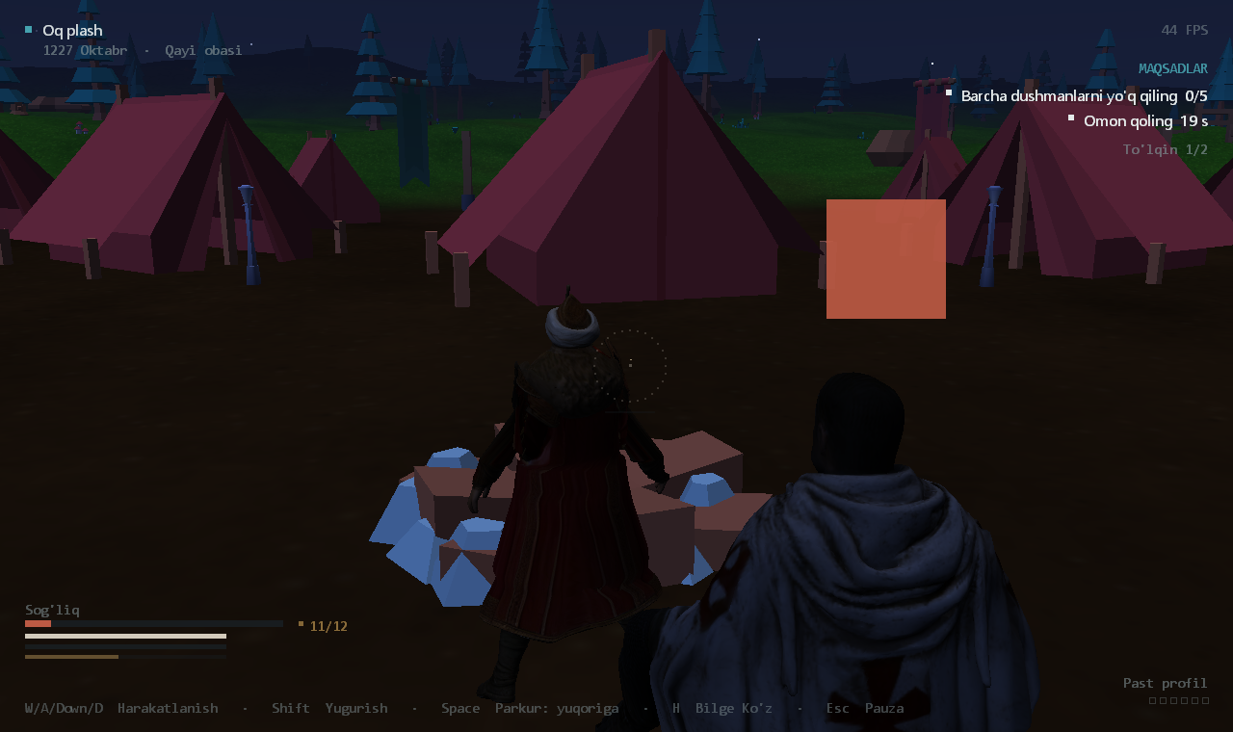
Kamon
XIII asr turk kompozit yoyi — ballistik o'q
Nishonga olish. G ni ushlang: kamera o'ng yelka ustiga siljiydi, ko'rish maydoni 48 dan 36 gradusga torayadi.
Tortish 0.85 s. Nafas sarflanadi (to'la tortib ushlaganda 11/s). Nafas kamaygach qo'l titraydi va nishon halqasi kengayadi.
Majburiy reliz. Nafas tugasa o'q o'zi uchadi — 60-70 kg yoyni uzoq ushlab bo'lmaydi.
Ballistika. O'q gravitatsiya bilan uchadi, 0.40 m qadamlar bilan integrallanadi; har qadamda yer, devor va dushman tekshiriladi.
Tana zonalari
x0.55
x1.00
x2.60
Oyoq
Ko'krak
Bosh
Dubulg'asiz dushmanni boshdan bir o'q o'ldiradi — va u qichqirmaydi, ya'ni qo'shnilari bilmaydi. Devorga tekkan o'q qorovulni o'sha yoqqa yuboradi.
JANG
11

Slide 12
Iymon
Jangdagi joriy formangiz — yig'iladigan ochko emas
0-25
26-50
51-75
76-100
Adashgan
Shubha
Sobit
Sukunat
nafas x0.75, poza x0.80
neytral
nafas x1.50
nafas/poza x1.50 + vaqt sekinlashuvi
Ko'tarish — mahoratdan
Tushish — beparvolikdan
Mukammal parry +0.4
Har zarba yeyish -0.6
Yakunlovchi zarba +2.0
Halok bo'lish -8.0
Zarba yemasdan tugatilgan to'lqin +5.0
Epizod bajarildi +6.0
Sukunat. Iymon 76 dan yuqori bo'lsa, mukammal parry yoki yakunlovchi zarba 1.2 soniya davomida vaqtni 0.45x ga sekinlashtiradi. 9 soniya sovish vaqti bor — uni yig'ib qo'yib bo'lmaydi. Iymon progress.json da saqlanadi.
JANG
12

Slide 13
Zarba qaytarmasi
Nima uchun jang 'bo'sh' his qilinardi — uchta uzilgan sim
Topilgan asosiy nuqson. setClip() bir martalik klipni HAR KADR qayta boshlardi. Character va Enemy klipni har kadr so'raydi, setClip esa mahalliy vaqtni nolga qaytarardi — natijada zarba, zarba yeyish, parkur va yakunlovchi zarba animatsiyalari birinchi kadrida MUZLAB turardi. Poza lt = dt da qotgani uchun natija kadr chastotasiga ham bog'liq edi: 60 Gts da bosh 21 gradus, 30 Gts da 33 gradus orqaga tashlangan holda 0.35 s qotardi.
Kanal
Tegdi
Bloklandi
O'ldirdi
O'zi yedi
Parry
Muzlash
55 ms
35 ms
100 ms
70 ms
130 ms
Kamera turtkisi
0.28
0.18
0.45
0.65
0.40
Uchqun
feruza
zarhal
ikki qavat
feruza
zarhal
Tovush
past chuq
metall
og'ir
kuchli
yorqin
Ikki nozik joy. Muzlash HAQIQIY dt bilan so'nadi — aks holda o'zi sekinlashtirgan vaqt bilan kamayib cheksiz cho'zilardi. Kamera silkinishi camSmooth ga yozilmaydi — yozilsa turtkilar qo'shilib kamerani joyidan surib yuborardi.
JANG
13

Slide 14
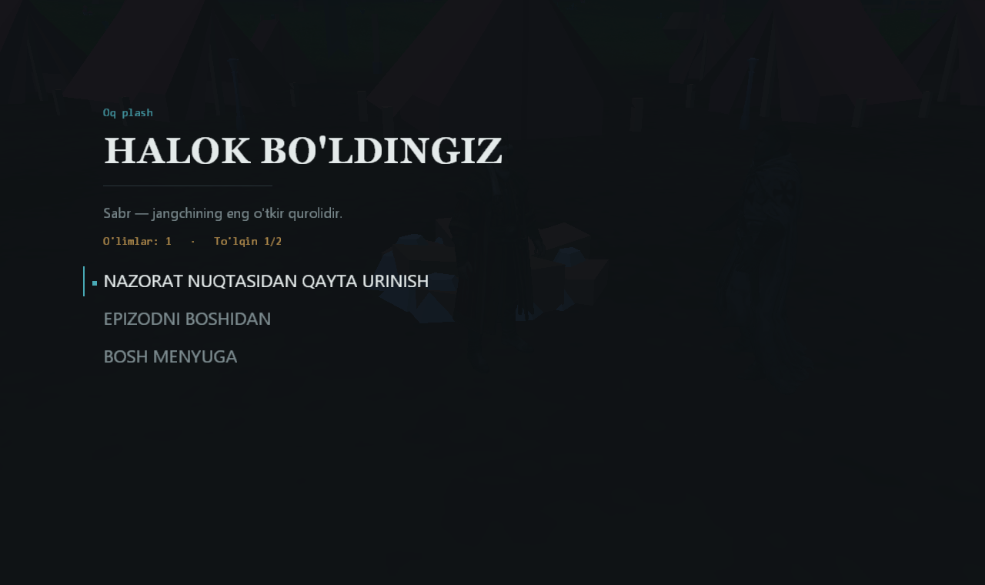
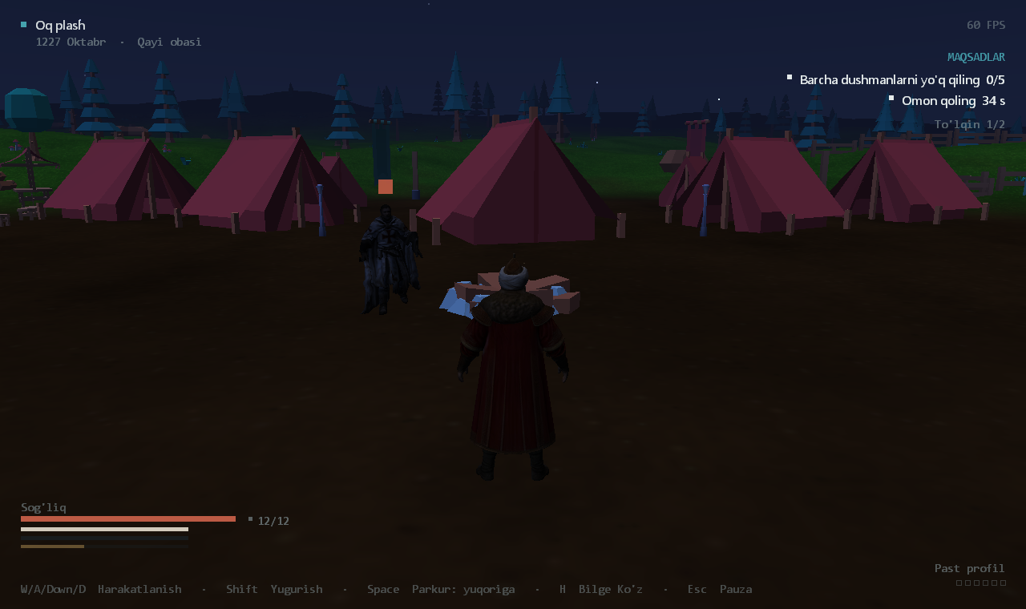
Epizod halqasi
Muvaffaqiyatsizlik va qayta tug'ilishning to'liq mantig'i
Cutscene
Brifing
Jang
To'lqin tozalandi
Nazorat nuqtasi
Halok bo'ldingiz
Epizod bajarildi
Nazorat nuqtasidan qayta urinish
Cliffhanger cutscene
Epizodni boshidan
Keyingi epizod ochiladi
Bosh menyuga
saves/progress.json ga yoziladi
Joriy to'lqin dushmanlari yangidan, bajarilganlari qaytmaydi.
O'limlar, o'ldirilganlar va Iymon saqlanadi.
OQIM
14

Slide 15
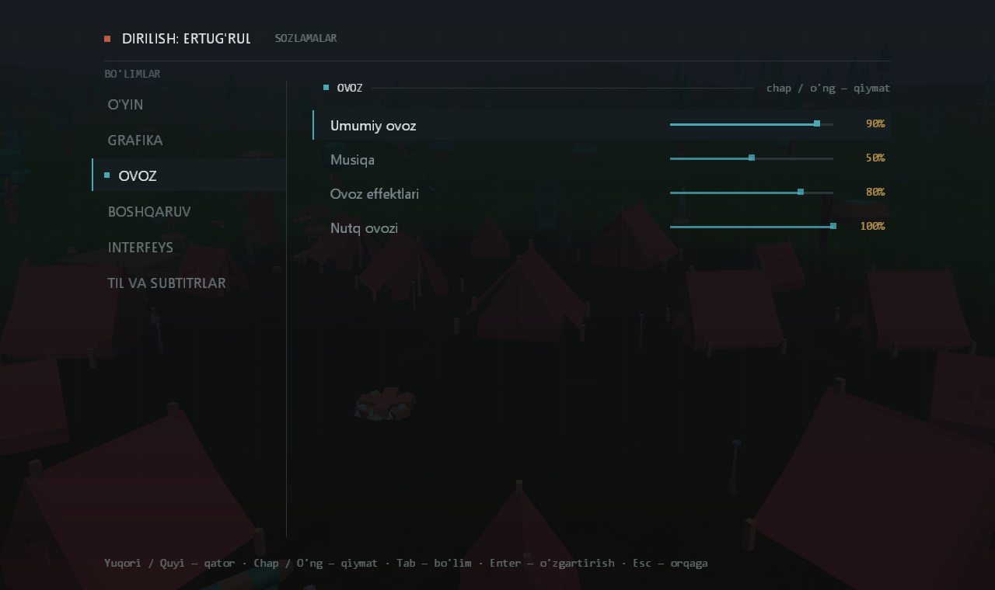
Interfeys: Temir va Firuza
O'ziga xos dizayn tizimi — chapga tekislangan, muharrirona
fon
panel
chiziq
matn
so'nik
feruza
zarhal
yara
suyak
#0E1316
#161D21
#2A353A
#E4EAEA
#7C8B8F
#48A9B5
#C09660
#BC5A44
#DCD3C4
Kichik kvadrat. Butun interfeysning yagona motivi — 'mix boshi'.
Feruza = tanlash. Zarhal = qiymat. Yara = xavf. Boshqa rang yo'q.
Klavish qayta biriktirish. Har harakat ustiga bosing va yangi klavishni bosing — sozlamalar bosilgan klavish NOMINI ko'rsatadi.
Uch til. Menyu, HUD, subtitr va epizod nomlari — hammasi tarjima qilingan.
INTERFEYS
15

Slide 16
Audio
912 ta ovozli replika + 9 ta protsedural jang tovushi
Ovozli replikalar
Aralashtirgich
Har uch til uchun 309 tadan WAV — jami 912. PowerShell System.Speech bilan oldindan yaratilgan, o'yin ichida SAPI zaxira yo'li ham bor. Cutscene subtitri bilan aniq sinxron.
waveOut asosidagi o'z mikseri: 5 shina (master, musiqa, effekt, ovoz, muhit). Tashqi kutubxona yo'q. Sozlamalarda har shina alohida boshqariladi.
Jang tovushlari — protsedural sintez, tovush fayli yo'q
O'lim
past pasayuvchi sinus + shovqin
1108 Gts
Zarba
190->72 Gts + quruq shovqin
1922 Gts
Qalqon
garmonik BO'LMAGAN qismlar 1 : 1.52 : 2.14 : 2.84
2227 Gts
Parry
o'sha nisbat, yuqoriroq va uzunroq ring
3291 Gts
Qilich yoyi
o'rtada ochiladigan filtr + qo'ng'iroq konvert
3524 Gts
Metall jarangi BUTUN SONLI BO'LMAGAN nisbatdan chiqadi — garmonik qismlar 'musiqiy' eshitiladi va zarbaga o'xshamaydi.
AUDIO
16

Slide 17
Texnologiya
O'z dvigateli — tashqi kutubxona nol ta
Nima ishlatiladi
Nima ishlatilmaydi
Til
C++20, MinGW-w64 g++ 16.1
GLFW
yo'q
Grafika
Win32 + fixed-function OpenGL 1.1 + GLU
GLM
yo'q
Yig'ish
CMake + Ninja, 25 nishon
tinyobjloader
yo'q
Rasm
GDI+ dekod -> GL teksturalari
Shader / VBO
yo'q
Shrift
GDI glif atlasi (UTF-8, uz/tr belgilari)
Fizika dvigateli
yo'q
Ovoz
waveOut mikser + SAPI
nlohmann/json
yagona bundle qilingan header
Modellar statik .obj — skelet yo'q. Skin.cpp chegara qutisi bo'yicha 12 ta virtual suyakka avtomatik rigging qiladi va 30 Gts da CPU da skinlaydi. Bo'yin balandligi meshdan o'lchanadi, 36 ta animatsiya protsedural poza funksiyalari bilan quriladi.
TEXNOLOGIYA
17

Slide 18
Raqamlar
Loyihaning hozirgi holati
19 528
24
48
48
4
921
qator C++
manba fayli
epizod
cutscene
daraja
audio fayl
928
36
31
6
9
3
tarjima kaliti
animatsiya klipi
harakat holati
dushman turi
epizod arxetipi
til
Sifat holati. Toza yig'ilish: 25/25 nishon, 0 xato, 0 ogohlantirish. Kontent tekshiruvi: 928 kalitdan 0 tasi topilmagan, 921 audio fayl joyida. Oyoq sirg'alishi: SLIP 0.0% (mezon 3%).
HOLAT
20

Slide 19
Ochiq kamchiliklar
Halol ro'yxat — hali bajarilmagan ishlar
Jang balansi
Parry bepul
Vitals::receive poza zararini 0.7 ga qisadi; zarba jadvali shunga qarab qayta balanslanmagan.
Blok nafas sarflaydi, parry esa yo'q — muvozanatsizlik.
Dushman bloki
Zarba balandligi
Burchak tekshirilmaydi: orqadan urganda ham qalqon ushlaydi.
O'yinchi zarbasi Y o'qini tekshirmaydi — pastdagi va tepadagi dushmanga ham tegadi.
Skelet animatsiya
Shader yo'q
Modellarda suyak yo'q; quti bo'yicha rigging chegarasi bor.
Fixed-function OpenGL 1.1 — soya xaritasi va PBR imkonsiz.
Faqat Windows
Git Bash segfault
Win32 ga bevosita bog'langan; port qilish katta ish.
PowerShell va Explorer dan ishlaydi, Git Bash dan yo'q — sabab aniqlanmagan.
HOLAT
21

Slide 20
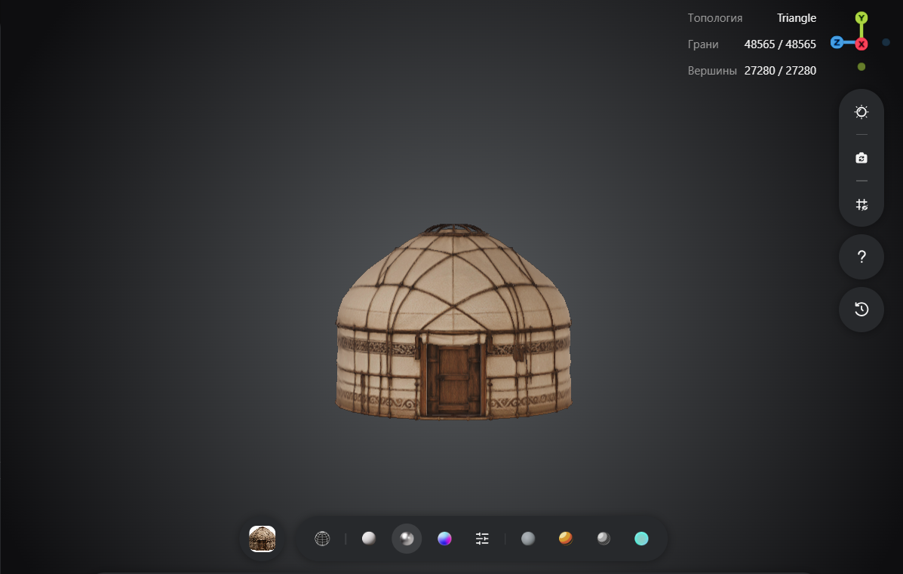
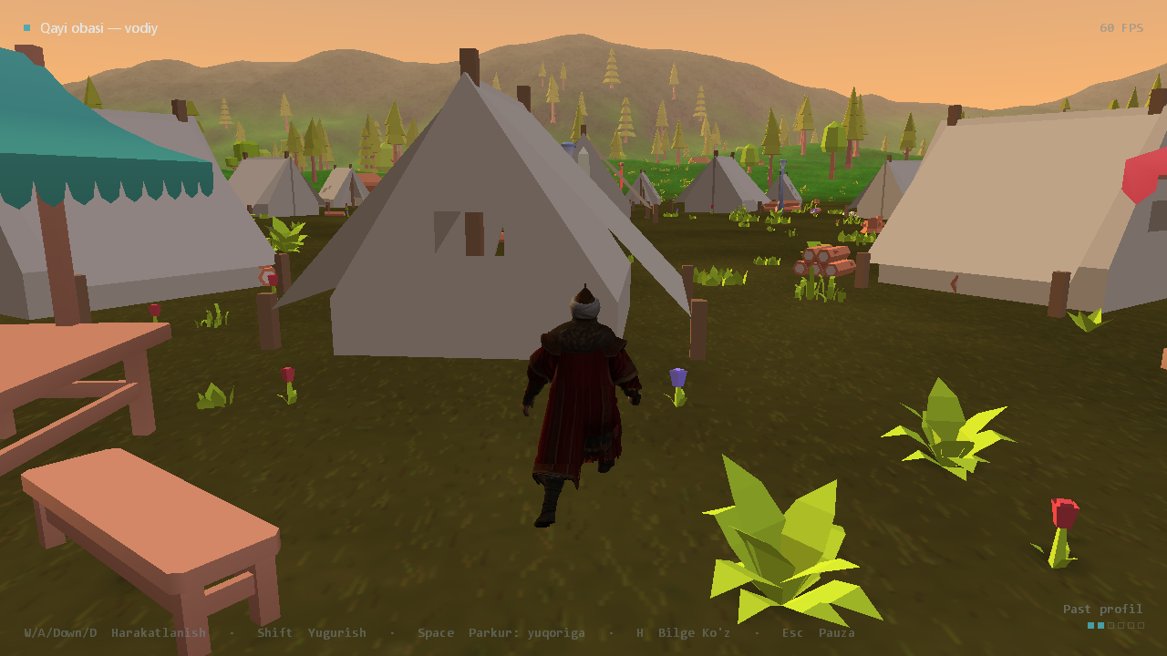
Demo xarita va aktivlar
Xaritaning o'rtasi Blender'da tayyorlanmoqda
Demo xarita
Chodir (o'tov) — tayyor
Yangi demo xarita — "Qayi obasi, vodiy": halqa bo'lib tizilgan o'tovlar, tepaliklar, qalin qarag'ayzor va oltin soat yoritishi. 1 884 obyekt, 1 457 to'qnashuv qutisi. Markaziy qism Blender'da modellashtirilmoqda.
Qayi o'tovi modellashtirildi va teksturalandi: 48 565 uchburchak, 27 280 verteks, uch burchakli topologiya. Model tayyor va o'yinga qo'yilish arafasida turibdi — keyingi qadam shu.
O'tov renderi shu yerga qo'yiladi docs/brand/yurt.png
Qayi obasi, vodiy — o'yin ichidan
ISHLAB CHIQISH
20

Slide 21
Ishlab chiqish holati
Loyiha boshlanganiga bir hafta bo'ldi
1
48
19.5k
1
hafta
epizod
qator C++
demo xarita
Aktivlar sun'iy intellekt bilan yaratilgan. Modellar, teksturalar va ovozli replikalarning katta qismi AI orqali generatsiya qilindi. Aynan shuning uchun ularni o'yinga moslashtirish vaqt oladi: har bir model qayta topologiyalanishi, masshtabi va o'qlari to'g'rilanishi, teksturasi o'yin uslubiga keltirilishi kerak. Chodir ana shu jarayondan o'tdi va endi o'yinga qo'yiladi.
Bir haftada nimalar qilindi
Yadro
O'z dvigateli, menyular, 3 til, 48 epizod ma'lumoti
Harakat
AC darajasidagi lokomotsiya, parkur, oyoq sirg'alishi 0%
Jang
Uch resurs, 6 dushman, kamon, Iymon, zarba qaytarmasi
Halqa
To'lqinlar, nazorat nuqtasi, o'lim va qayta tug'ilish
ISHLAB CHIQISH
21

Slide 22
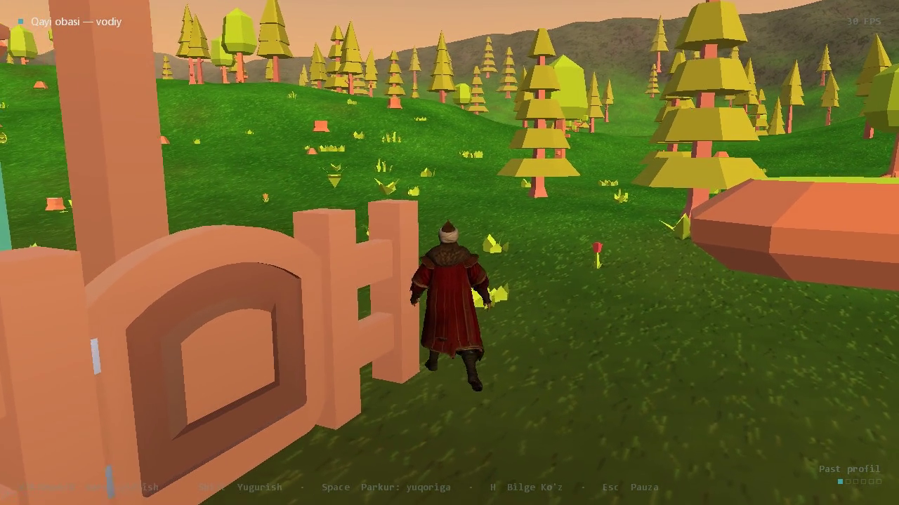
Loyiha videosi
2 daqiqa 55 soniya — o'yinning hozirgi yakuniy ko'rinishi
Videoda nima bor
Vodiy xaritasi — kran plani
Yurish, yugurish, sprint
Burilish yoyi va inersiya
Sakrash va parkur
Bilge Ko'z
Kamon — tortish va otish
Qilich jangi va parry
Halokat va qayta tug'ilish
Havola: docs/Blades_of_Anatolia_demo.mp4 — 1280x720, 30 k/s, 33 MB
VIDEO
22

Slide 23
Jamoa
Uch kishi
MANSUROV ISLOMBEK BAXROMBEKOVICH
+998 99 790 15 53
M
Jamoa rahbari · Game Developer / Designer
mansurovislombek130@gmail.com
167-sonli maktab
RAXMANOVA MARFU'A YUSUFBEKOVNA
+998 99 790 15 53
R
A'zo · Co-Founder
rakhmonovamunira85@gmail.com
Respublika Ixtisoslashtirilgan Ftiziatriya va Pulmonologiya Markazi
AGZAMOV MIRAKBAR ALISHER O'G'LI
+998 99 202 57 97
A
A'zo · AI muhandis
agzamovanozimahon@gmail.com
280-sonli maktab
JAMOA
23

Slide 24
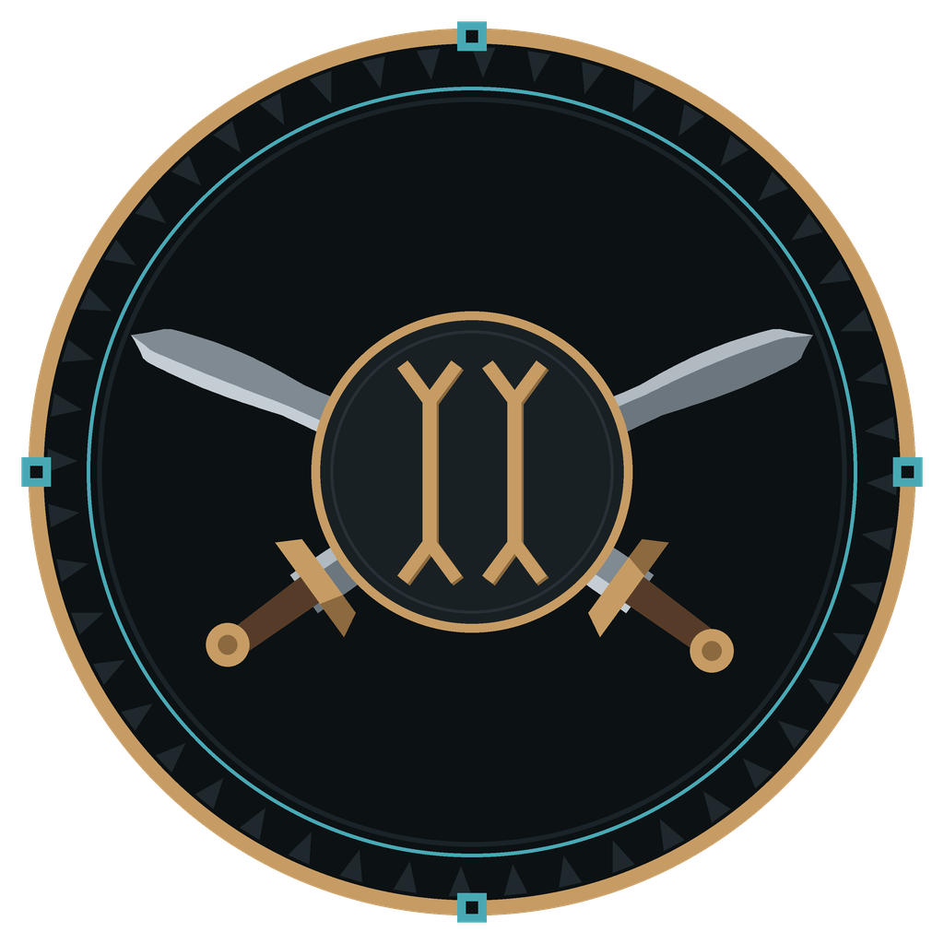
Bir jumlada
Tashqi kutubxonasiz, sof C++ da yozilgan uchinchi shaxs o'yini: AC darajasidagi harakat, Sekiro og'irligidagi jang va 48 epizodli tarixiy hikoya — hammasi bitta dvigatelda.
19 528 qator · 25/25 nishon · 0 xato · 0 ogohlantirish

